Slide 1
МУНИЦИПАЛЬНОЕ БЮДЖЕТНОЕ ОБЩЕОБРАЗОВАТЕЛЬНОЕ УЧРЕЖДЕНИЕ-СРЕДНЯЯ ОБЩЕОБРАЗОВАТЕЛЬНАЯ ШКОЛА №45 ИМЕНИ Д.И.БЛЫНСКОГО Г.ОРЛА
КЛЮЧЕВАЯ ИНФОРМАЦИЯ О ПРАВИЛАХ ПРИЕМА В ШКОЛУ в 2023 году

Slide 2
Правовое регулирование
Порядок зачисления детей в первый класс 2023 года регламентируется следующими документами:
ФЗ-273 от 2012 года «Об образовании в Российской Федерации»
Приказом Минпросвещения России от 2 сентября 2020 года №458 (ред. от 23.01.2023) «Об утверждении Порядка приема на обучение по образовательным программам начального общего, основного общего и среднего общего образования» (зарегистрировано в Минюсте России 11.09.2020 №59783) (с изм. и доп., вступ. в силу с 01.03.2023)
Письмом Департамента образования Орловской области «О переходе на ведение единой электронной очереди заявлений при приеме на обучение по образовательным программам начального общего, основного общего и среднего общего образования»
Правилами приема на обучение по общеобразовательным программам начального общего, основного общего и среднего общего образования в муниципальное бюджетное общеобразовательное учреждение – среднюю общеобразовательную школу № 45 имени Д.И. Блынского г. Орла

Slide 3
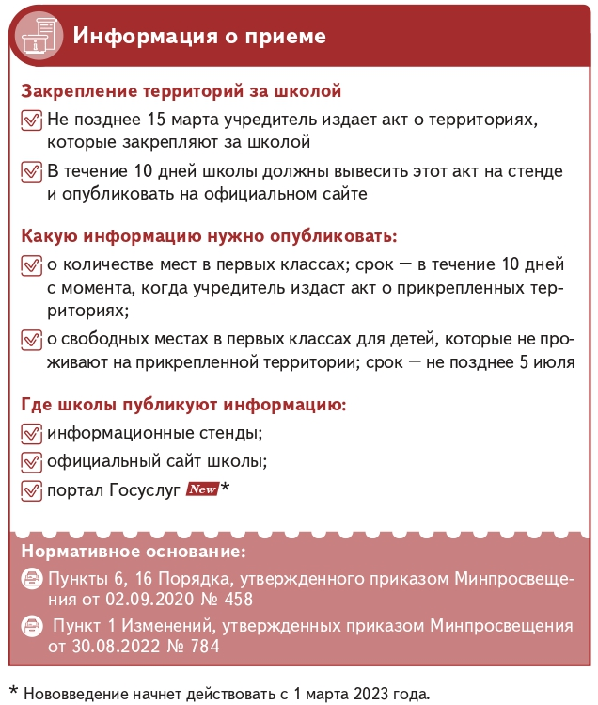
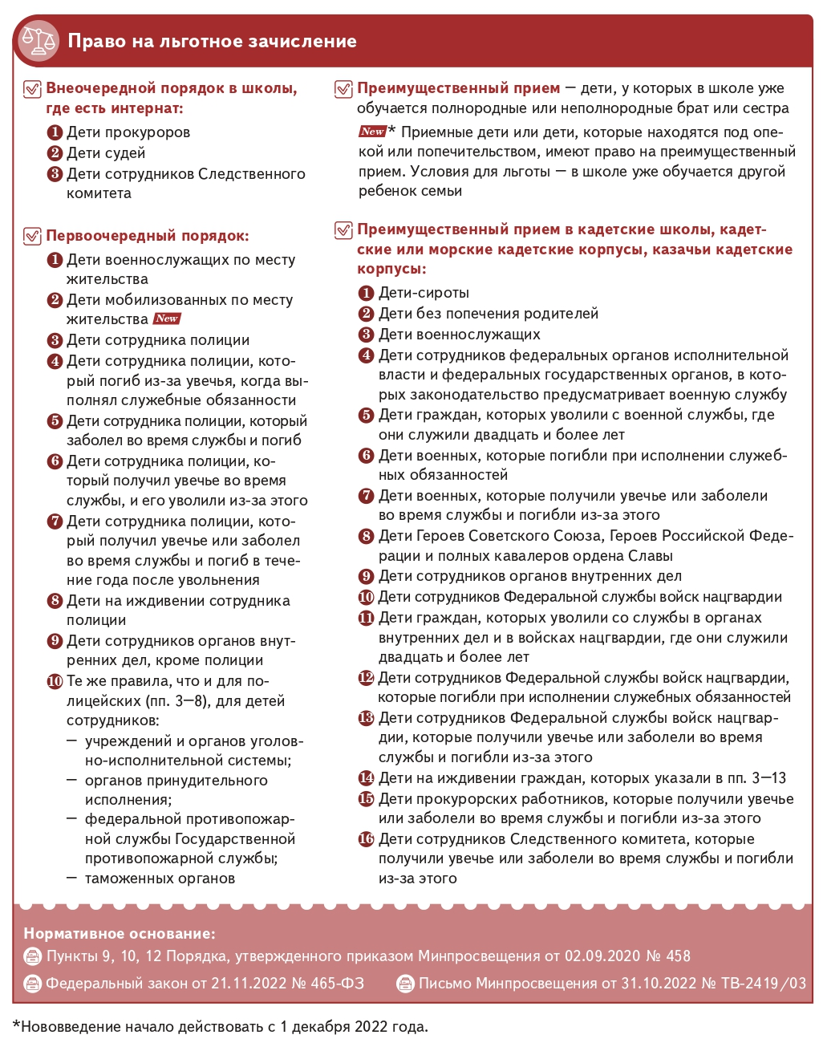

Slide 4
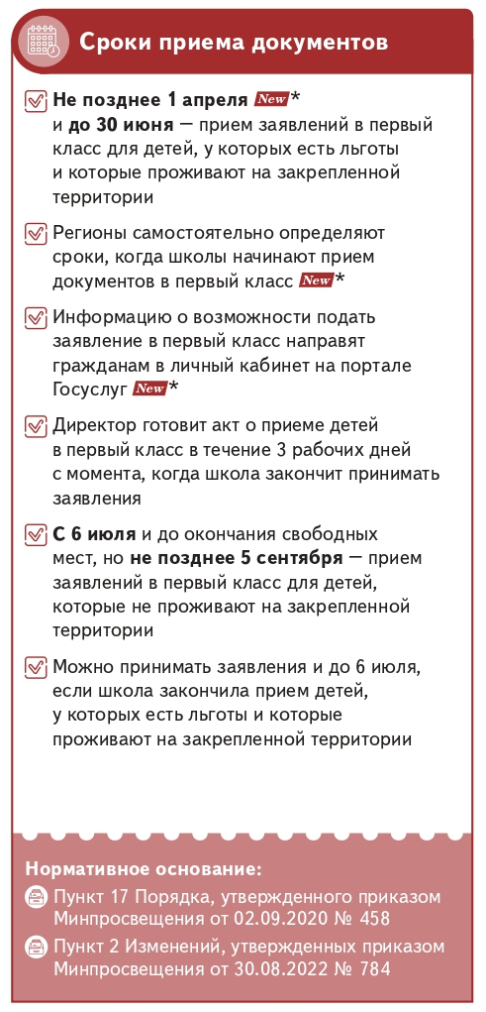
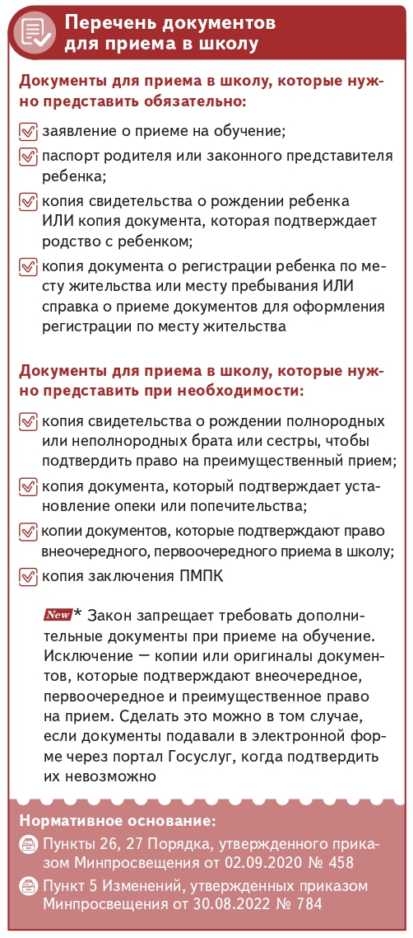
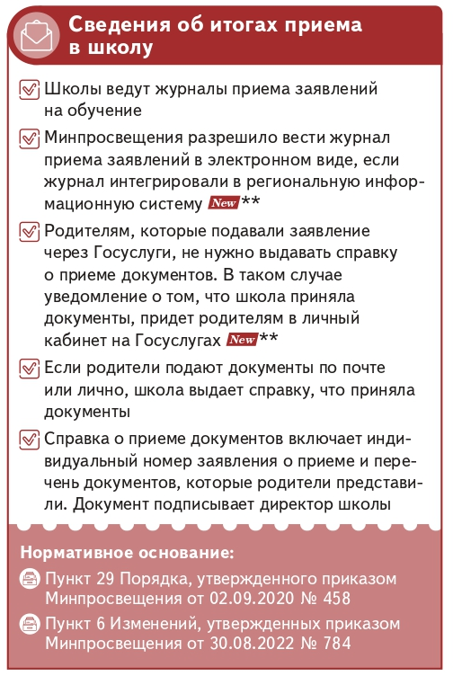

Slide 5
КОГДА подавать заявление о зачислении ребенка в первый класс
Прием заявлений о зачислении ребенка в первый класс МБОУ-школы № 51 города Орла на обучение в 2023-2024 учебном году пройдет в два этапа.
Первый этап – с 1 апреля 2023 года по 30 июня 2023г.
На этом этапе подают заявление граждане, проживающие на закрепленной за школой территорией, в том числе граждане, имеющие первоочередное и преимущественное право зачисления.
* Граждане, обладающие преимущественным правом зачисления, подают заявления без учета территориальной привязки.
** До 5 июля 2023г на официальном сайте школы, РГИС «Виртуальная школа» будет опубликована информация о количестве свободных мест
Второй этап – с 6 июля 2023 года по 5 сентября 2023г.
На этом этапе заявление о зачислении в школу подают все дети, независимо от места их проживания и регистрации при наличии сводных мест. Льготы при зачислении детей на втором этапе не действуют – все места распределяются строго по очереди без учета привилегий, поэтому дата подачи заявления в этом случае имеет значение.

Slide 6
КАК подать заявление о зачислении ребенка в первый класс
Документы для приема на обучение в МБОУ-СОШ №45 имени Д.И.Блынского г. Орла подаются одним из следующих способов:
В электронной форме посредством единого портала государственных и муниципальных услуг (ЕПГУ)
через региональную государственную информационную систему РГИС «Виртуальная школа»
Через операторов почтовой связи общего пользования заказным письмом с уведомлением о вручении
Лично в Школу в соответствии с Графиком приема документов:
Понедельник 12.00 – 18.00
Вторник 10.00 – 15.00

Slide 8
КОГДА ребенка зачислят в школу
Сведения о том, зачислен ли ребенок в школу, появятся не позднее 5 июля 2023г.
Информация о результатах рассмотрения и решение о приеме или отказе направляется на указанный в заявлении о приеме на обучение адрес (почтовый и (или) электронный).
Тем родителям, кто подавал заявление через Госуслуги, уведомление придет в личный кабинет на Госуслугах.
В зачислении в школу может быть отказано по следующим причинам:
Отсутствия в ней свободных мест (пункт 15 Порядка приема в школу, часть 4 статьи 67 от 29.12.2012 № 273-ФЗ «Об образовании в Российской Федерации»).
Несоблюдение сроков подачи заявления.
Оригиналы документов не соответствуют заявленным в заявлении сведениям.

